Slide 1
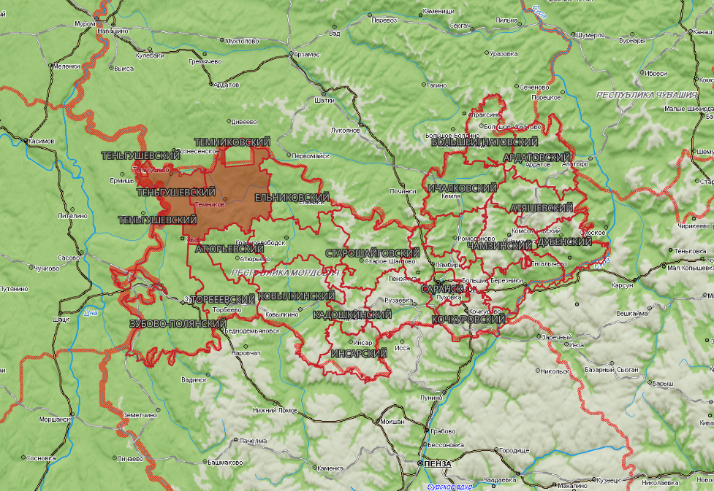

ИНФОРМАЦИОННЫЕ МАТЕРИАЛЫ ПО КЛАССАМ ПОЖАРНОЙ ОПАСНОСТИ НА
ТЕРРИТОРИИ РЕСПУБЛИКИ МОРДОВИЯ (РИСК ПРИРОДНЫХ ПОЖАРОВ НА 25.06.2026)
Большеигнатовский МР
14
11
23
2328/6159
Ардатовский МР
14
11
23
Ичалковский МР
8940/22366
Теньгушевский МР
Темниковский МР
Ельниковский МР
14
11
23
14
11
23
14
11
23
14
11
23
9753/19050
4066/9171
Атяшевский МР
5217/12747
4102/8986
14
11
23
6316/16211
Ромодановский МР
Чамзинский МР
Дубенский МР
Атюрьевский МР
Краснослободский МР
Старошайговский МР
14
11
23
14
11
23
14
11
23
14
11
23
14
11
23
11
23
8605/28147
4066/8867
9354/21250
14
11405/18546
8017/10754
6944/10533
Лямбирский МР
Большеберезниковский МР
11
14
11
23
14
23
Торбеевский МР
Ковылкинский МР
12790/34296
г.о. Саранск
8227/11369
Условные обозначения
14
11
23
11
23
Кадошкинский МР
Рузаевский МР
14
11
23
7198/17925
14
14
11
23
14
11
23
19241/349751
10801/33813
12156/58133
Кочкуровский МР
Зубово-Полянский МР
2532/6373
14
11
14
11
23
23
12459/37292
Инсарский МР
5932/8873
- линии электропередач 110 кВт
14
11
23
6588/11286
14
- количество осадков (УГМС), мм
11
- порывы ветра (УГМС), м/с
23
- температура воздуха (УГМС), С
- 4 и 5 класс ПО (УГМС)
13:00 24.06.2026
исп. ЦУКС ГУ МЧС по Республике Мордовия АРМ №5 Анасьева Е.Ю.
тел. 36-160-105
использовались: Атлас рисков и угроз
19/272
- кол-во домов /населения
г.о. Саранск
- муниципальное образование

